Slide 1
고객

Slide 2
금상

Slide 3
플라

Slide 4
쓰레

Slide 5
동그

Slide 6
계좌

Slide 7
성형

Slide 8
소녀

Slide 9
오토

Slide 10
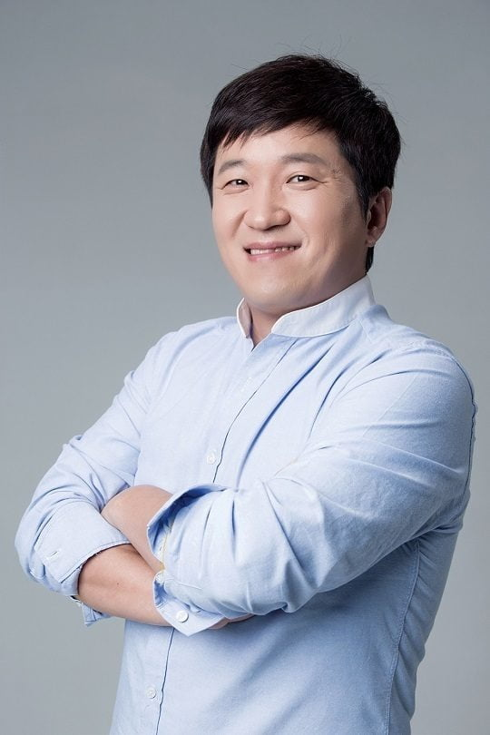

Slide 11
포르

Slide 12
버터

Slide 13
네덜

Slide 14
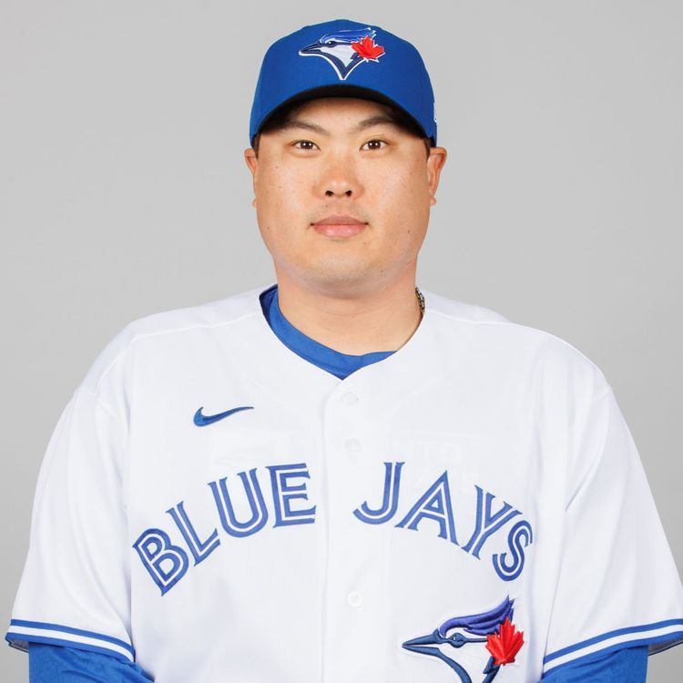

Slide 15
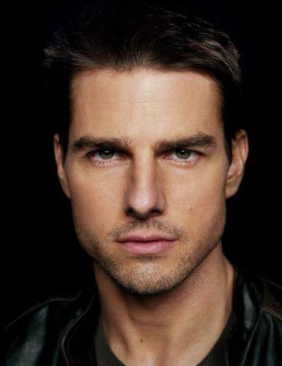

Slide 16
쇠똥

Slide 17
저승

Slide 18
방방

Slide 19
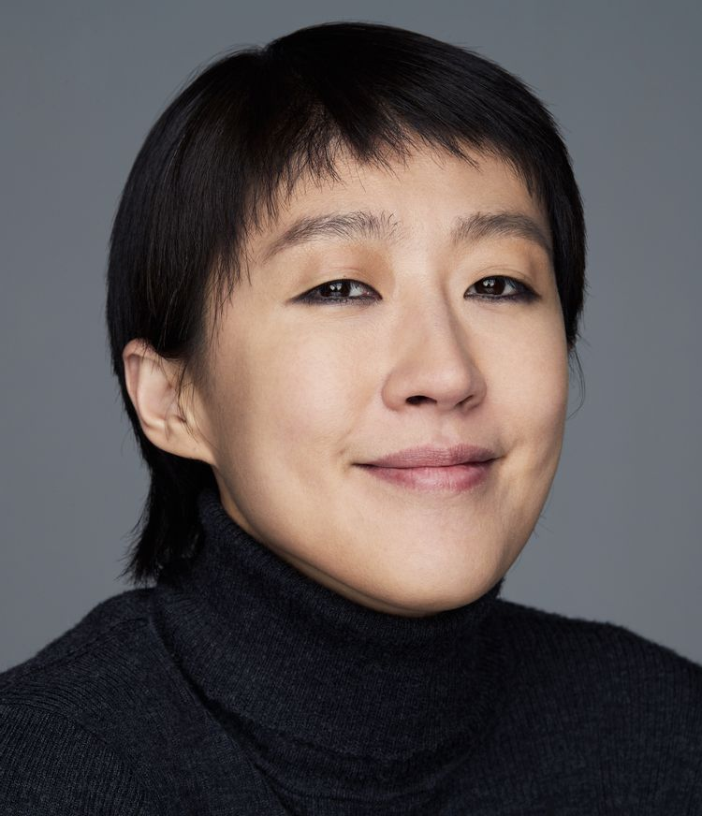

Slide 20


Slide 21
신혼

Slide 22
현장

Slide 23
스파

Slide 24
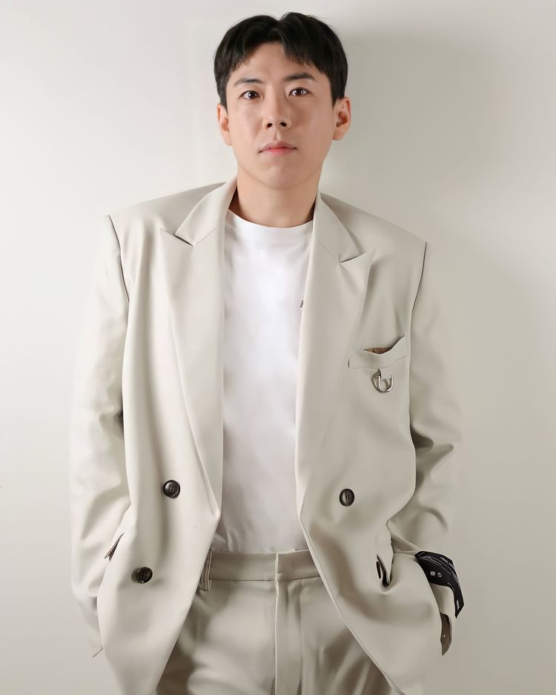

Slide 25
비밀

Slide 26
국민

Slide 27
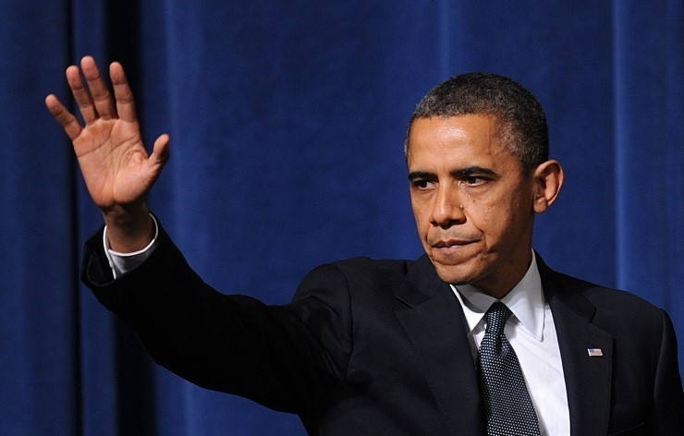

Slide 28
하드

Slide 29
생로

Slide 30
낄끼

Slide 31
카페

Slide 32
오버

Slide 33
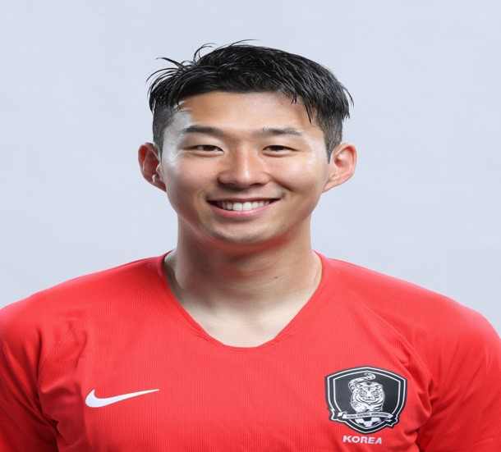

Slide 34
비타

Slide 35
종이

Slide 36
드래

Slide 37
드래

Slide 38


Slide 39
타임

Slide 40
퀵서

Slide 41
파닭

Slide 42
홈플

Slide 43
비트

Slide 44
도원

Slide 45
된장

Slide 46
호랑

Slide 47
어린

Slide 48
업데

Slide 49
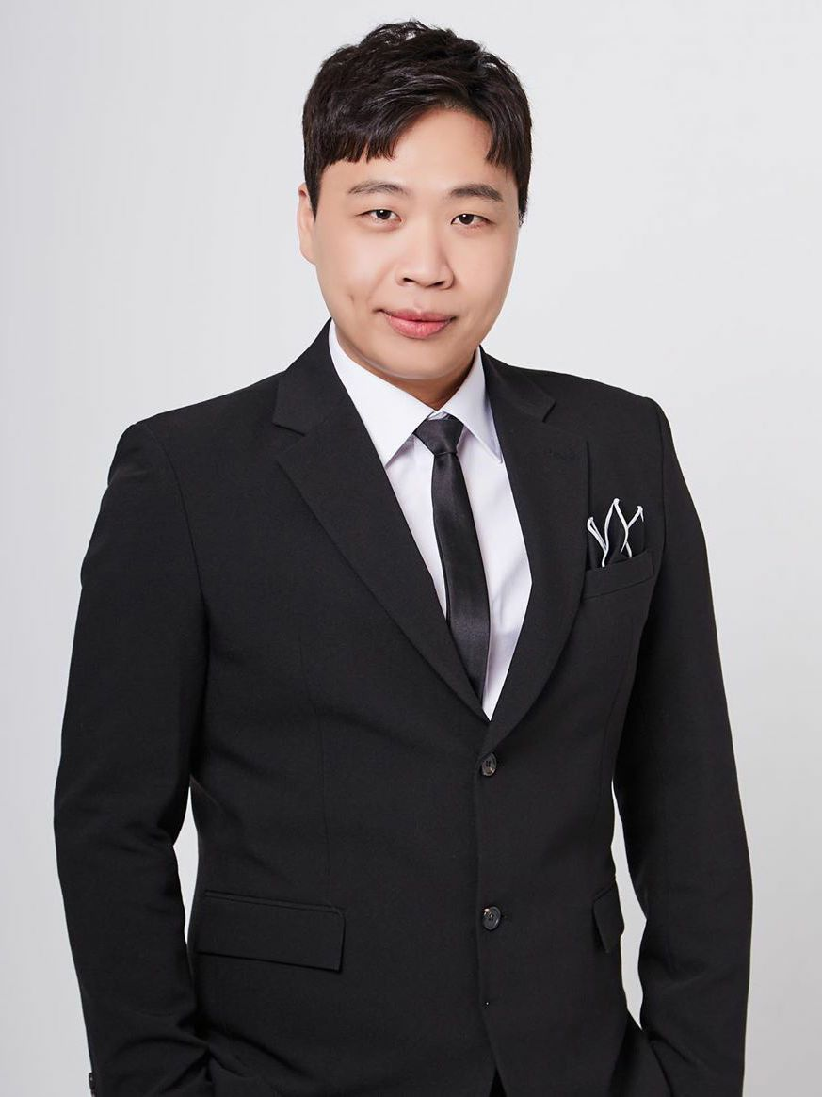

Slide 50
동서

Slide 51
영어

Slide 52
신혼

Slide 53
스마

Slide 54
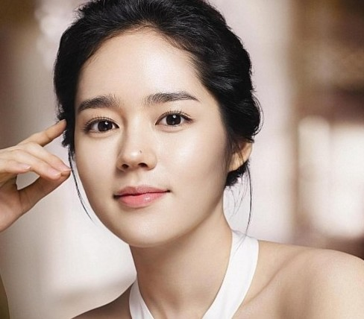

Slide 55


Slide 56
경상

Slide 57


Slide 58
신용

Slide 59
국가

Slide 60
아이

Slide 61
카페

Slide 62
하모

Slide 63
종이

Slide 64
바디

Slide 65
여자

Slide 66


Slide 67


Slide 68
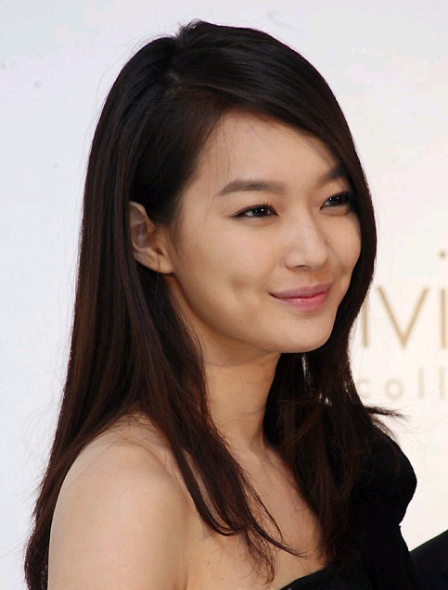

Slide 69
모래

Slide 70
브로

Slide 71
비타

Slide 72
고속

Slide 73
샌드

Slide 74
전라

Slide 75
뉴발

Slide 76
다이

Slide 77
뭉게

Slide 78
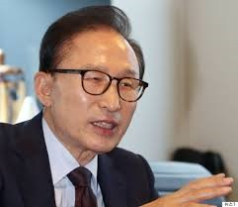

Slide 79
미끄

Slide 80
붉은

Slide 81
물은

Slide 82
붉은

Slide 83
두루

Slide 84
계좌

Slide 85
삼각

Slide 86


Slide 87
대한

Slide 88
저승

Slide 89
페이

Slide 90


Slide 91
골드

Slide 92
나무

Slide 93


Slide 94
오버

Slide 95
삼시

Slide 96


Slide 97
겨울

Slide 98
직사

Slide 99
그린

Slide 100


Slide 101
불가

Slide 102
후라

Slide 103
피라

Slide 104
김치

Slide 105
자일

Slide 106
경상

Slide 107
고객

Slide 108
속도

Slide 109
강강

Slide 110
양념

Slide 111
과유

Slide 112
홈페

Slide 113
고슴

Slide 114
일기

Slide 115
발레

Slide 116
카카

Slide 117
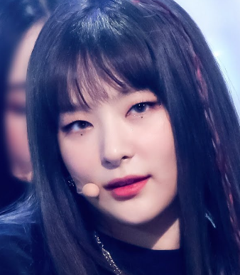

Slide 118
트와

Slide 119


Slide 120
사주

Slide 121
페브

Slide 122
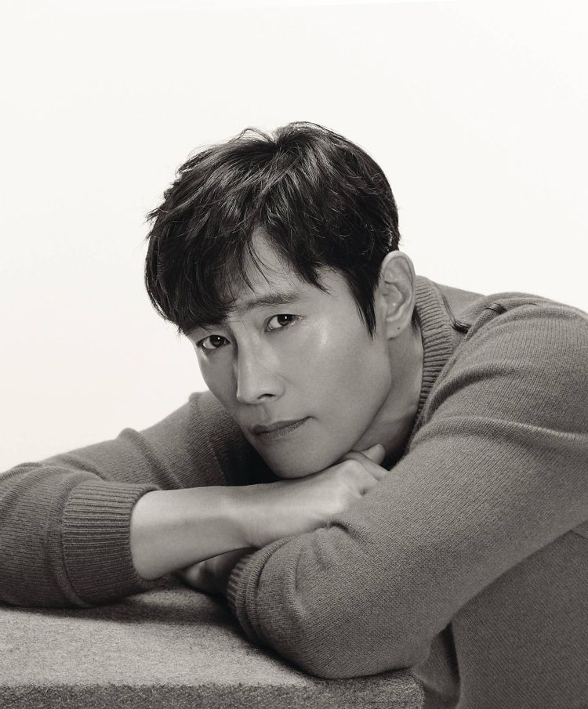

Slide 123
예방

Slide 124
신서

Slide 125
인생

Slide 126
카놀

Slide 127
알레

Slide 128
아이

Slide 129
오토

Slide 130
파인

Slide 131
어벤

Slide 132
허리

Slide 133
소녀

Slide 134
데스

Slide 135
흔들

Slide 136
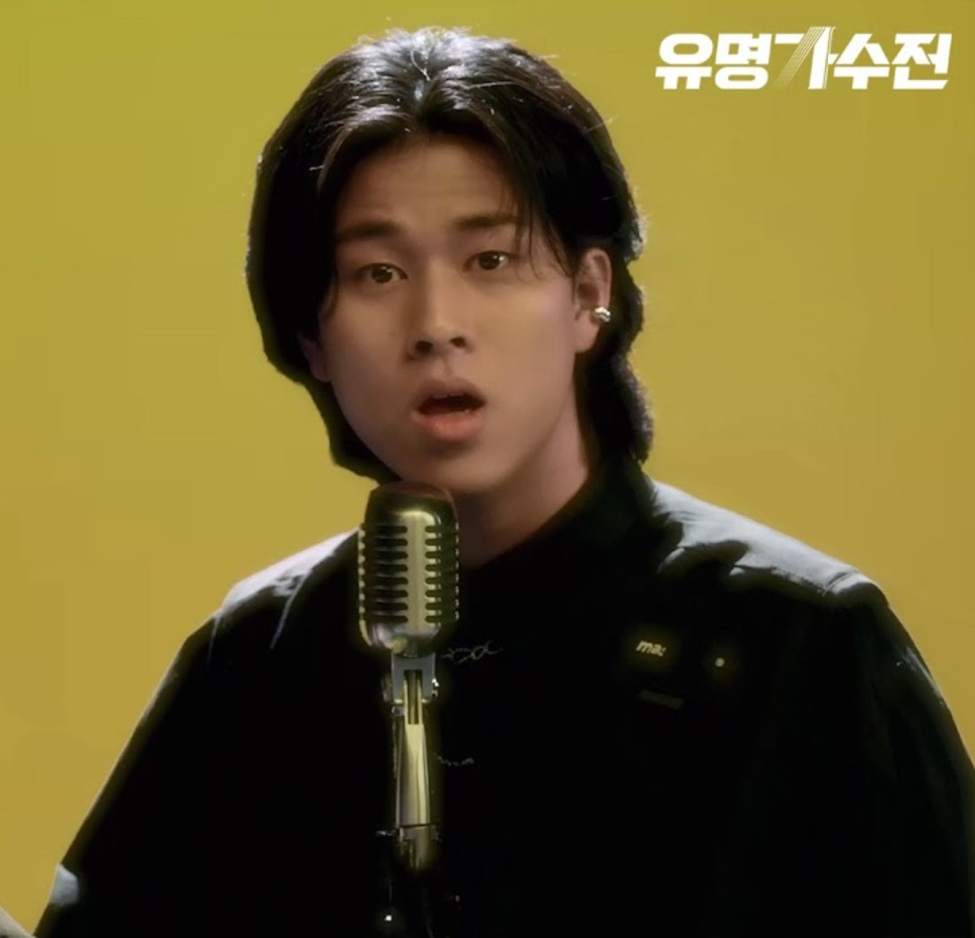

Slide 137
모차

Slide 138
연지

Slide 139
블루

Slide 140
우리

Slide 141


Slide 142
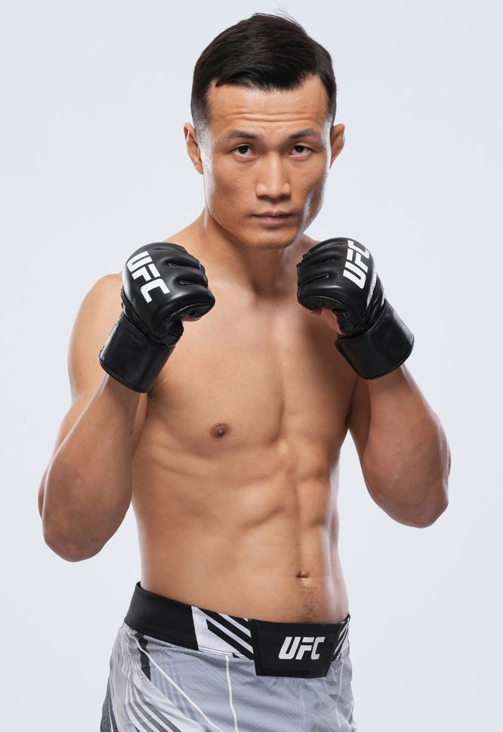

Slide 143
요구

Slide 144
십중

Slide 145
롯데

Slide 146
롯데

Slide 147
어린

Slide 148
칠순

Slide 149
종이

Slide 150
설왕

Slide 151
고진

Slide 152
방방

Slide 153
국민

Slide 154
코카

Slide 155
생년

Slide 156
금시

Slide 157
모나

Slide 158
마요

Slide 159
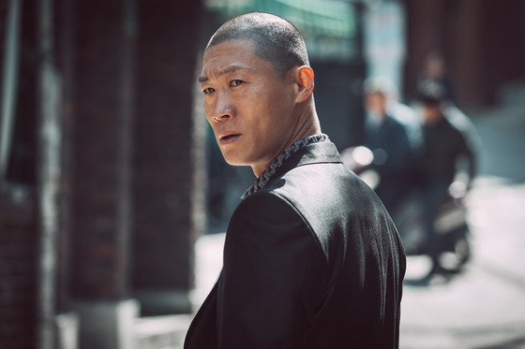

Slide 160
배추

Slide 161
전통

Slide 162
다이

Slide 163
박테

Slide 164
업데

Slide 165
허리

Slide 166
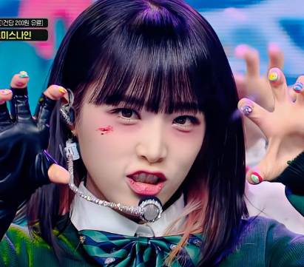

Slide 167
원두

Slide 168


Slide 169
크레

Slide 170
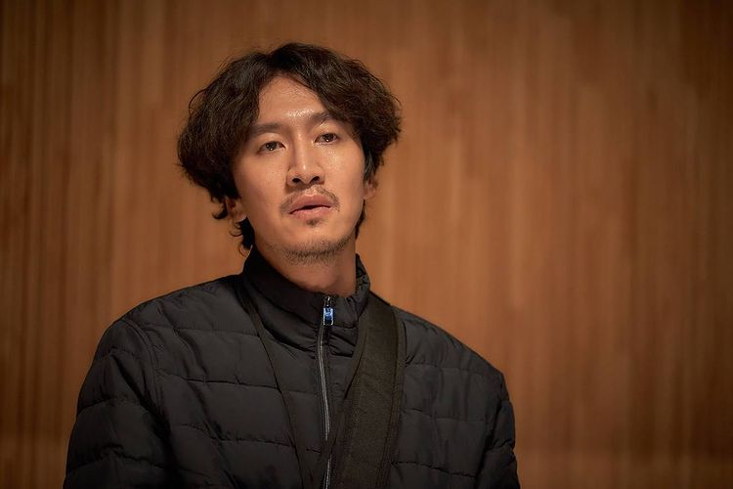

Slide 171
마요

Slide 172
타임

Slide 173
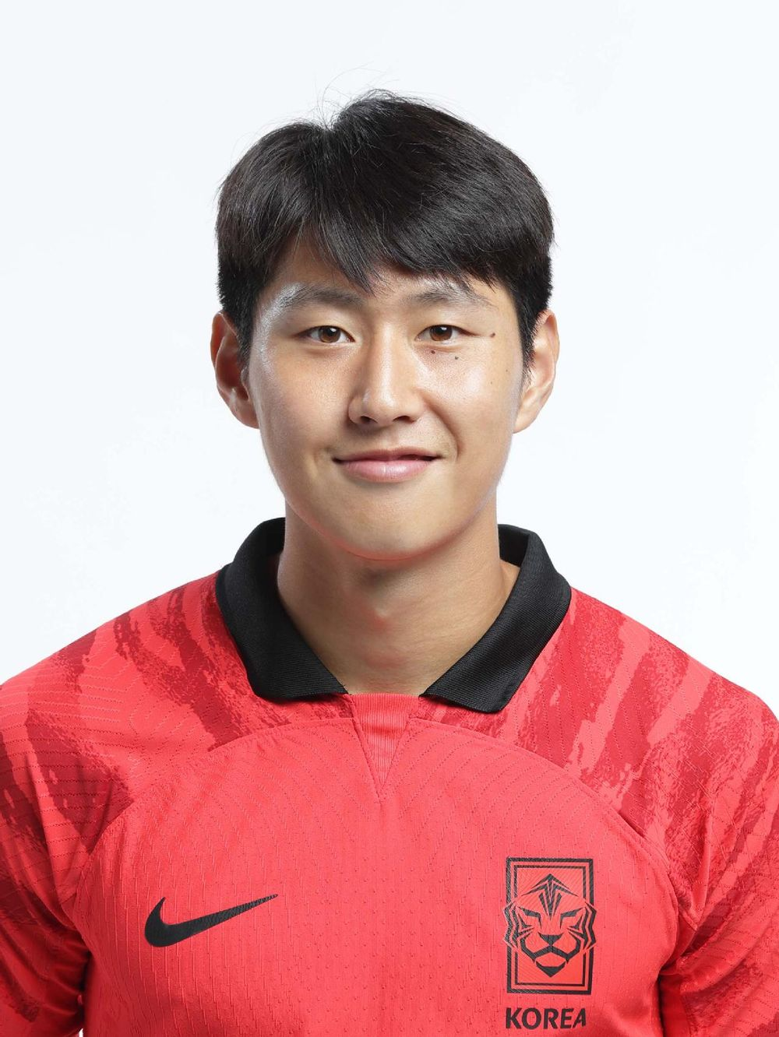

Slide 174
프로

Slide 175
안전

Slide 176
대한

Slide 177


Slide 178
삼각

Slide 179
삼성

Slide 180
롯데

Slide 181
주의

Slide 182
텔레

Slide 183
도시

Slide 184
아기

Slide 185
전라

Slide 186
스파

Slide 187
총각

Slide 188
코카

Slide 189
알람

Slide 190
바이

Slide 191
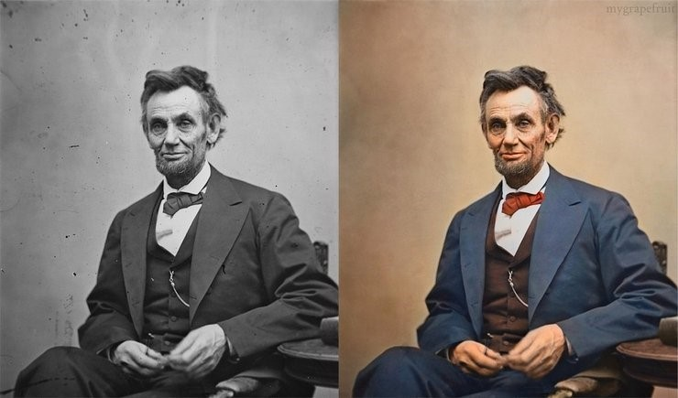

Slide 192
공중

Slide 193
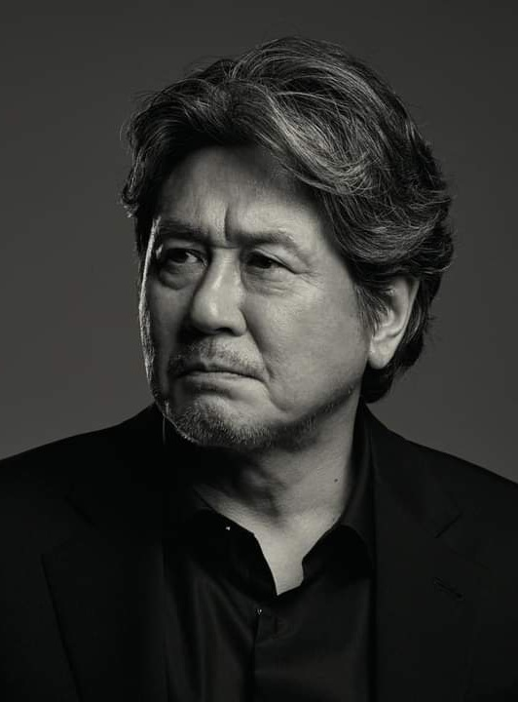

Slide 194


Slide 195
생활

Slide 196
올리

Slide 197
비밀

Slide 198
일기

Slide 199
요구

Slide 200
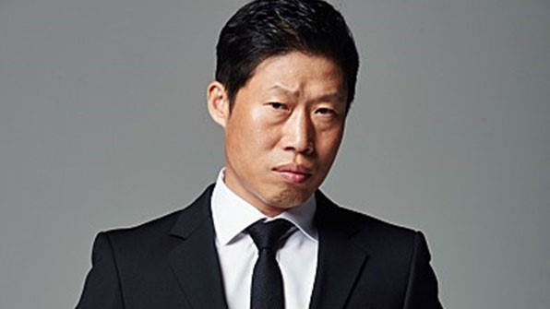

Slide 201
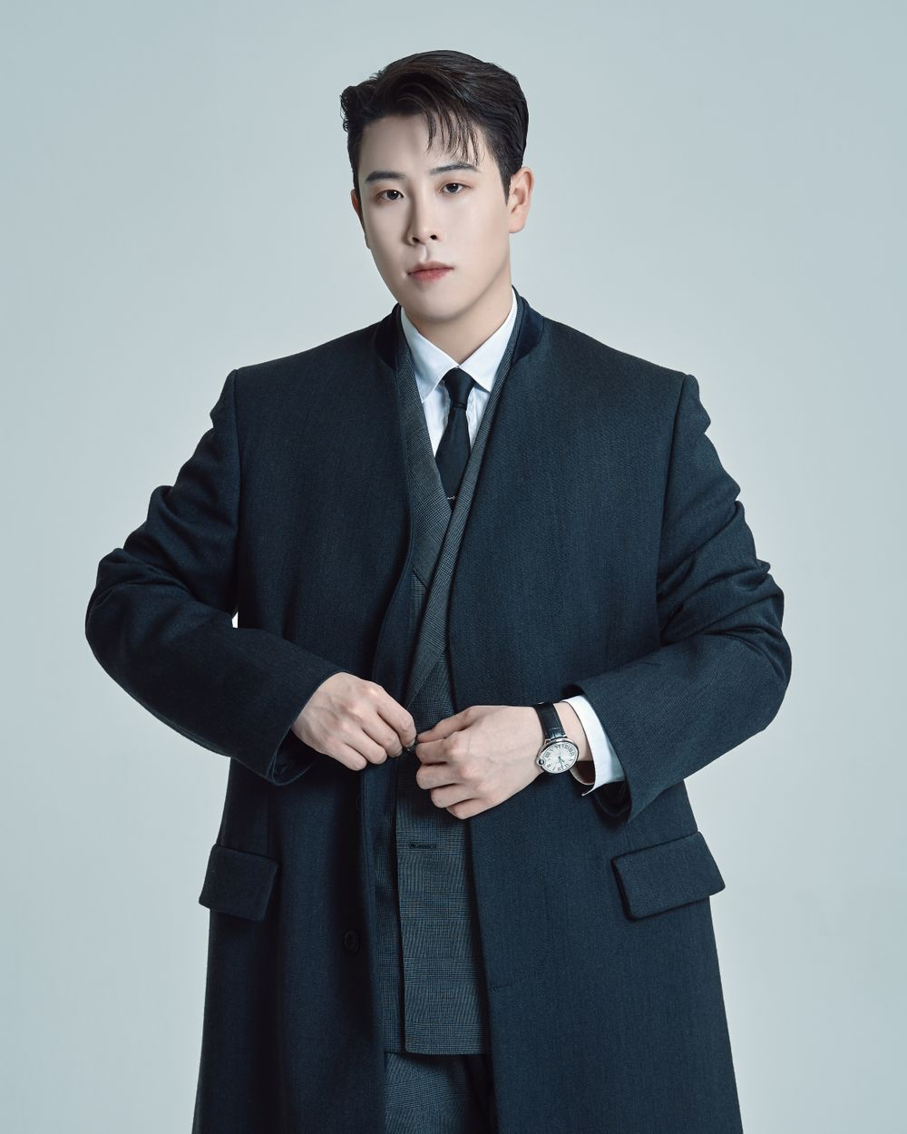

Slide 202
공중

Slide 203
설왕

Slide 204
전라

Slide 205
고슴

Slide 206
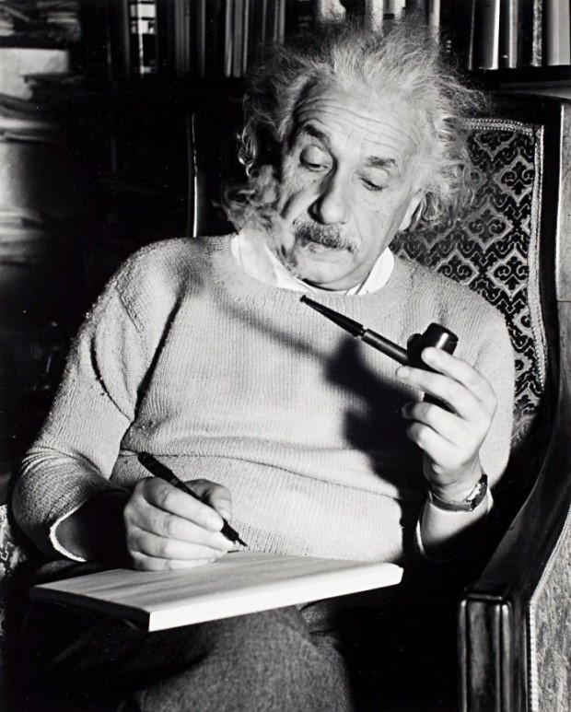

Slide 207
장화

Slide 208
어장

Slide 209
태권

Slide 210
젝스

Slide 211
아프

Slide 212
사자

Slide 213
와이

Slide 214
계좌

Slide 215
천지

Slide 216
김치

Slide 217
바른

Slide 218
신혼

Slide 219
인공

Slide 220
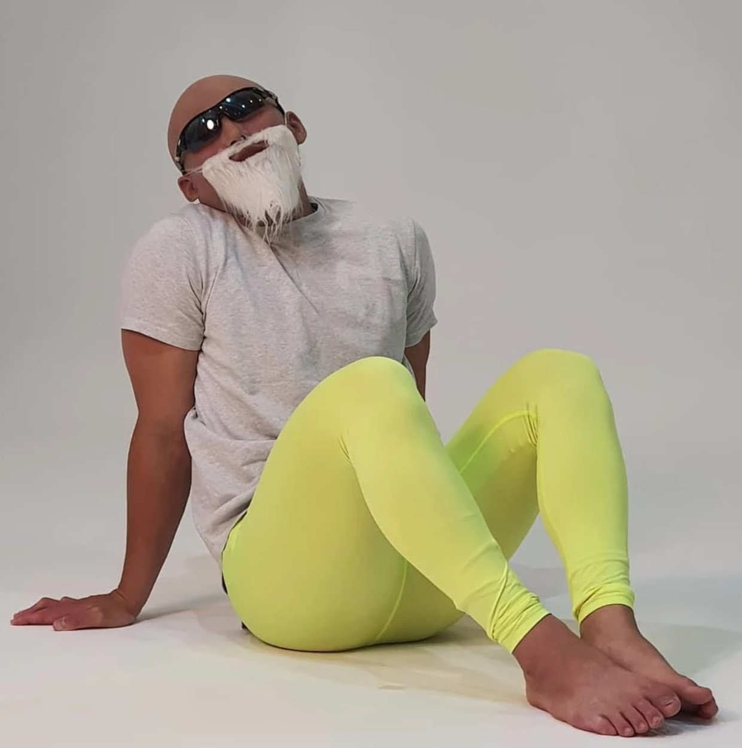

Slide 221
알레

Slide 222
무념

Slide 223
손목

Slide 224
카렐

Slide 225
돼지

Slide 226
국어

Slide 227
아카

Slide 228
브라

Slide 229


Slide 230


Slide 231
어장

Slide 232
멜로

Slide 233
비트

Slide 234


Slide 235
햇님

Slide 236
황금

Slide 237
아디

Slide 238
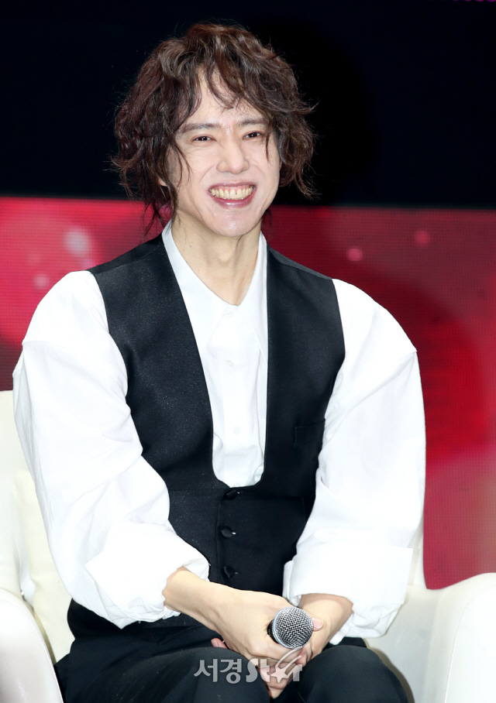

Slide 239
다이

Slide 240
송이

Slide 241
스타

Slide 242
백과

Slide 243
삼각

Slide 244
리락

Slide 245
두부

Slide 246


Slide 247
바이

Slide 248
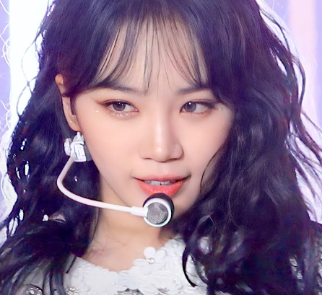

Slide 249
개과

Slide 250
동문

Slide 251
나폴

Slide 252
이용

Slide 253
후라

Slide 254
중고

Slide 255
뭉게

Slide 256
안전

Slide 257
비밀

Slide 258
치과

Slide 259
블랙

Slide 260
신사

Slide 261
촛불

Slide 262


Slide 263
보노

Slide 264
백설

Slide 265
헬리

Slide 266
초등

Slide 267
영웅

Slide 268
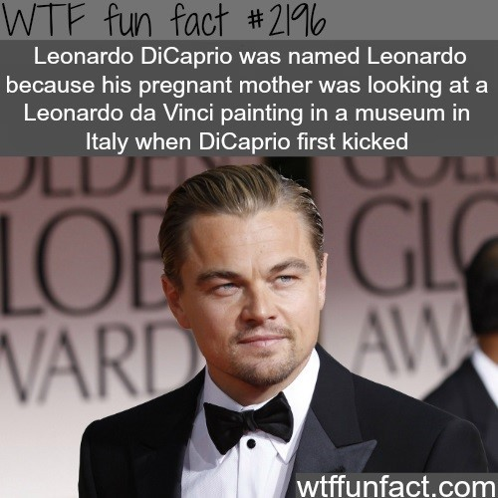

Slide 269
핸드

Slide 270
비트

Slide 271


Slide 272
공지

Slide 273
카사

Slide 274


Slide 275
고등

Slide 276
호랑

Slide 277
우리

Slide 278
생년

Slide 279


Slide 280


Slide 281
호랑

Slide 282


Slide 283
뭉게

Slide 284
갈팡

Slide 285
카페

Slide 286
유니

Slide 287
즐겨

Slide 288
프로

Slide 289
충청

Slide 290
제품

Slide 291
누네

Slide 292
허수

Slide 293
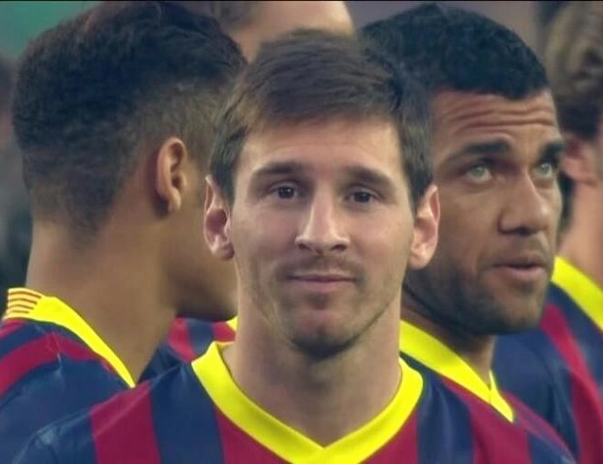

Slide 294
웰시

Slide 295
사용

Slide 296
탄수

Slide 297
알레

Slide 298


Slide 299
버터

Slide 300
밀폐

Slide 301
파인

Slide 302


Slide 303
생년

Slide 304
술래

Slide 305


Slide 306
직권

Slide 307
스타

Slide 308
다다

Slide 309
스승

Slide 310
스타

Slide 311
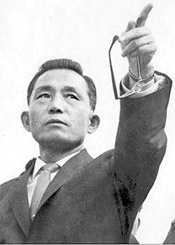

Slide 312
영어

Slide 313
사자

Slide 314
닭볶

Slide 315
된장

Slide 316
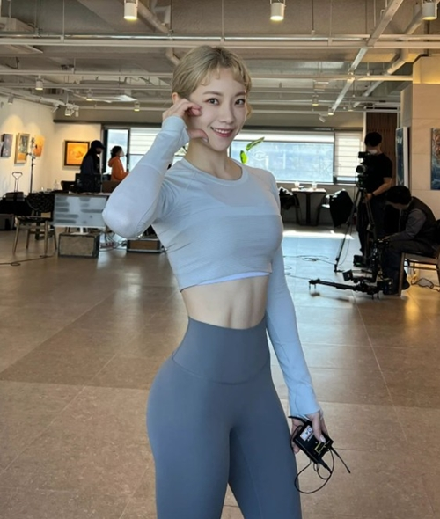

Slide 317
타임

Slide 318
닭가

Slide 319


Slide 320
오토

Slide 321
즐겨

Slide 322


Slide 323
직사

Slide 324
일편

Slide 325
헤드

Slide 326
간장

Slide 327
남자

Slide 328
주의

Slide 329
어린

Slide 330
페이

Slide 331
십중

Slide 332
주의

Slide 333
쇠똥

Slide 334


Slide 335
나무

Slide 336
학생

Slide 337
국회

Slide 338
해바

Slide 339
인어

Slide 340
누네

Slide 341
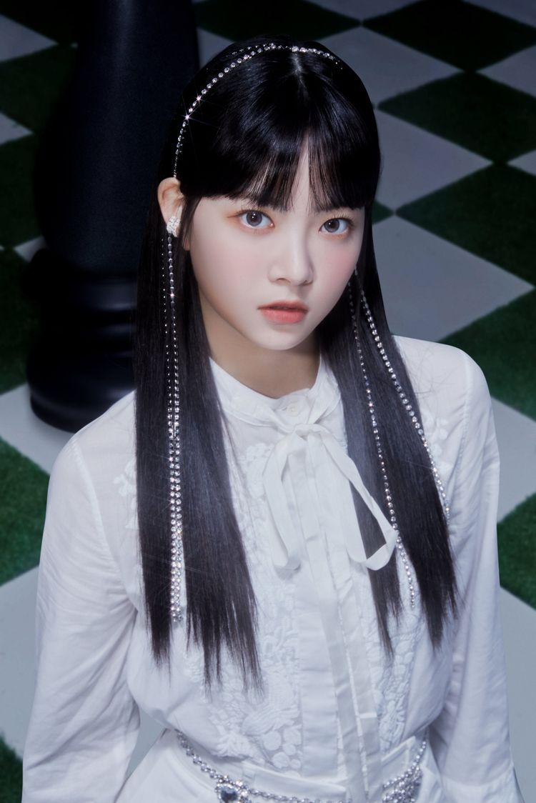

Slide 342
파인

Slide 343
충청

Slide 344
도원

Slide 345
유통

Slide 346
계란

Slide 347


Slide 348
포스

Slide 349
세숫

Slide 350
고객

Slide 351


Slide 352
두루

Slide 353
블랙

Slide 354
스테

Slide 355


Slide 356
스파

Slide 357
현장

Slide 358
맘스

Slide 359
다다

Slide 360
우루

Slide 361
바른

Slide 362
고슴

Slide 363
선글

Slide 364
신데

Slide 365
하이

Slide 366
양념

Slide 367
청소

Slide 368


